Slide 1



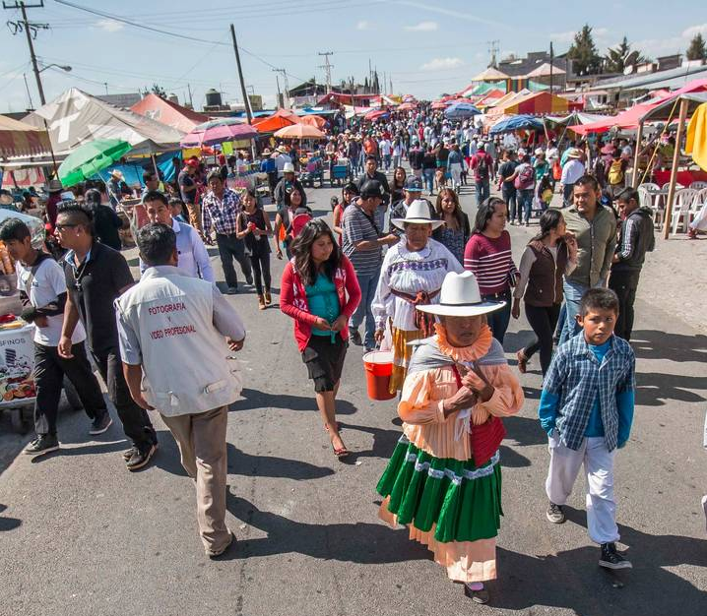
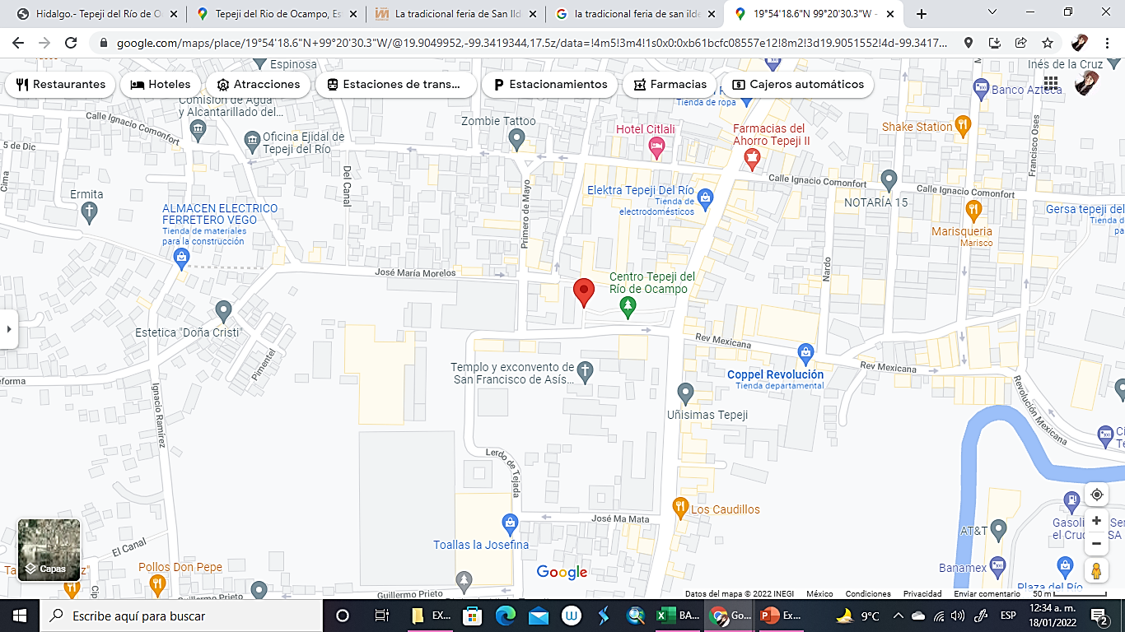
CENTRO DE INFORMACIÓN CULTURAL Y NATURAL
DEL VALLE DE MEZQUITAL
INMATERIALES CULTURALES
CLAVE: ICAF-TDR1
CATEGORÍA: INMATERIALES CULTURALES
SUBCATEGORÍA: TRADICIONES ORALES
PÁG. 1
Nombre del lugar:
Tepeji del Río
Ubicación y Localización:
Calle Palacio Municipal S/N, Centro, 42850 Tepeji del Rio de Ocampo, Hgo.
Clima:
Coordenadas: 19°54'18.6"N 99°20'30.3"W
Templado subhúmedo con lluvias en verano
Temperatura: 15.8°C.
Descripción contextual (social, ambiental, cultural):
El pueblo surgió de la unión de dos pueblos que vivían en rivalidad. Los otomíes de Otlaxpa y los náhuatl de Tepexic. Con el fin de pacificarlos, los religiosos les propusieron construir en terreno neutral una iglesia y convento. Aceptaron y alrededor de la nueva edificación se formó el nuevo pueblo, que por quedar ubicado en las cercanías de un caudaloso cuerpo de agua luego fue llamado Tepeji del Río y San Francisco del Río en honor al nombre que lleva la orden de religiosos que lo fundo al comenzar la construcción de la iglesia y convento.
El municipio de Tepeji del Río de Ocampo tiene una extensión territorial de 393.40 Km2, y representa el 1.87% de la superficie del estado.
El ambiente en este municipio es sano ya que cuenta con mucha vegetación y distintas especies de flora como de fauna.
Subcategoría:
Tradiciones Orales
Lengua:
Otomí y Náhuatl.
Uso:
Cultural y Religioso
Justificación:
Localización :
El pueblo surgió de la unión de dos pueblos que vivían en rivalidad. Los otomíes de Otlaxpa y los náhuatl de Tepexic. Propusieron construir en terreno neutral una iglesia y convento. Aceptaron y alrededor de la nueva edificación se formó el nuevo pueblo, que por quedar ubicado en las cercanías de un caudaloso cuerpo de agua luego fue llamado Tepeji del Río y San Francisco del Río en honor al nombre que lleva la orden de religiosos que lo fundo al comenzar la construcción de la iglesia y convento.
San Ildefonso que hasta hace 470 años se llamó Chantepec que significa junto al cerro, disfrutó en grande su fiesta. El domingo 24 los católicos pudieron escuchar misa en su bella capilla en color durazno, a las 10:00 a las 13:30 y a las 19:00 horas.
La comunidad otomí perteneciente al municipio de Tepeji del Río vistió sus mejores galas para recibir del 20 al 25 del mes de Enero a cientos de visitantes que disfrutaron de su comida, de su música, de sus tradiciones, de su gente.
Por tal motivo este acto festivo “tradición” ha causado un gran impacto económico, cultural y social gracias a los atractivos que atraen gente de pueblos aledaños, manteniendo el turismo y la economía del sitio.

